Slide 1
苏教版第二十二章 生物的遗传和变异
人的性状和遗传

Slide 2
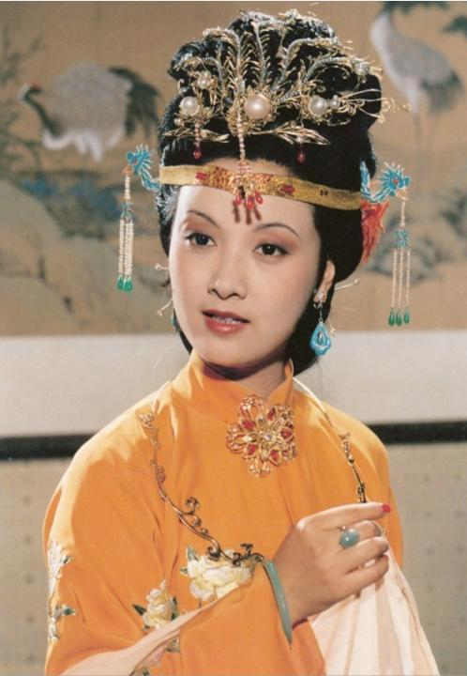
《红楼梦》中某一人物的描写
头上戴着金丝八宝攒珠髻，绾着朝阳五凤挂珠钗，项上戴着赤金盘螭璎珞圈，裙边系着豆绿宫绦、双衡比目玫瑰佩，身上穿着缕金百蝶穿花大红洋缎窄褃袄，外罩五彩刻丝石青银鼠褂，下着翡翠撒花洋绉裙。一双丹凤三角眼，两弯柳叶吊梢眉，身量苗条，体格风骚，粉面含春威不露，丹唇未启笑先闻。
遗传性状：
可遗传的
形态结构、生理特征或行为方式

Slide 3
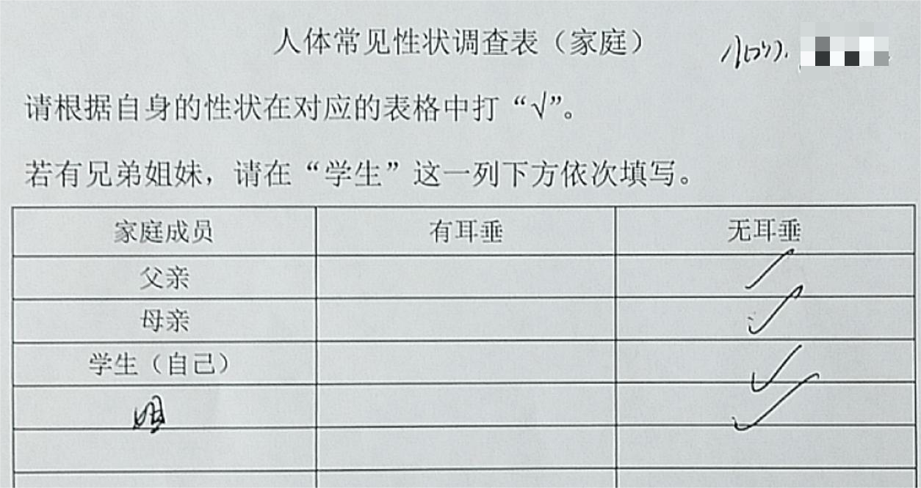
任务一：初识概念
遗传性状：生物可遗传的形态结构、生理特征和行为方式等。
学生活动1：调查分析人体常见的遗传性状
同种生物（人）
同一遗传性状（耳垂形态）
不同表现类型
相对性状：
同种生物的同一遗传性状的不同表现类型

Slide 4
任务一：初识概念
遗传性状：生物可遗传的特征（形态结构、生理或行为特征）
学生活动1：调查分析人体常见的遗传性状
班级 | 遗传性状 | 人数
 | 能卷舌
 | 不能卷舌
 | 单眼皮
 | 双眼皮
 | 有耳垂
 | 无耳垂
年级 | 遗传性状 | 人数 | 比例 | 现象
 | 能卷舌
 | 不能卷舌
 | 单眼皮
 | 双眼皮
 | 有耳垂
 | 无耳垂
七、八年级2627人
能卷舌的人比
不能卷舌的人多
1.76/1
0.497/1
双眼皮的人比
单眼皮的人多
一般情况下，在人群中（数量足够多）个体数较多的性状为显性性状；个体数较少的为隐性性状。
推测：
2.04/1
有耳垂的人比
无耳垂的人多

Slide 5
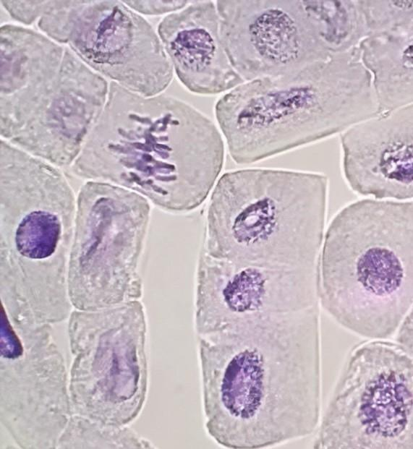
任务二：再研概念
学生活动3：构建概念体系
三、概念构建
携带遗传信息的物质(基因、DNA、染色体）是怎样从亲代遗传给子代的？
亲代(体细胞）
父亲
母亲
产生
生殖细胞（配子）
精子
卵细胞
受精作用
子代（体细胞）
受精卵

Slide 6
任务二：再研概念
学生活动2：走进遗传科学史
二、科学史资料
1.美国生物学家摩尔根等人利用果蝇作为实验材料，首次将代表某种遗传性状的基因定位于染色体上，创立了关于遗传基因在染色体上的基因理论。
2.孟德尔通过豌豆实验，发现了遗传学两大基本规律即分离定律及自由组合定律。在研究过程中，提出一对相对性状的亲本杂交,子一代只表现出一种性状，这种性状叫显性性状；隐而未现的另一种性状叫隐性性状。

Slide 7
任务二：再研概念
学生活动2：走进遗传科学史
二、科学史资料
3.同时孟德尔在对分离定律解释过程中，提出
①生物的性状是由遗传因子决定的，用字母表示。显性性状由显性遗传因子(大写字母表示）控制，隐性性状由隐性遗传因子（小写字母表示）控制。
②体细胞中遗传因子是成对存在的。
③形成生殖细胞时，成对的遗传因子彼此分离，分别进入不同的生殖细胞中。
④受精时，雌、雄生殖细胞的结合是随机的。
①生物的性状是由基因决定的，用字母表示。显性性状由显性基因（大写字母）控制，隐性性状由隐性基因（小写字母）控制。
②体细胞中基因是成对存在的。
③形成生殖细胞时，成对的基因彼此分离，分别进入不同的生殖细胞中。
④受精时，雌、雄生殖细胞的结合是随机的。

Slide 8
任务二：再研概念
学生活动3：构建概念体系
三、概念构建
1.请以小组为单位，利用材料尝试构建出体细胞中的的染色体及基因组成。注意：1体细胞中染色体成对存在；2基因在染色体上
案例： 相对性状：有耳垂和无耳垂；等位基因用字母D/d表示。
有耳垂
无耳垂
基因组成：

Slide 9
任务二：再研概念
学生活动3：构建概念体系
三、概念构建
2.请以小组为单位，利用材料尝试构建出体细胞中的的染色体及基因组成。注意：1体细胞中染色体成对存在；2基因在染色体上
案例： 相对性状：有耳垂和无耳垂；等位基因用字母D/d表示。
有耳垂
无耳垂
D
D
d
d
D
d
基因组成：
DD
Dd
dd

Slide 10
现在你能尝试分析为什么人群中显性性状的个体数要多于隐性性状的个体数了吗？
DD
Dd 显性性状
dd 隐性性状

Slide 11
任务二：再研概念
学生活动3：构建概念体系
三、概念构建
体细胞
有耳垂
无耳垂
D
D
D
d
d
d
他们各自产生的生殖细胞中染色体和基因组成是怎样的？
请同学们摆一摆、写一写。

Slide 12
任务二：再研概念
学生活动3：构建概念体系
三、概念构建
基因组成
体细胞
生殖细胞
有耳垂
D
D
D
一种
D
有耳垂
D或d
D
d
两种
D
d
无耳垂
d
d
d
d
一种

Slide 13
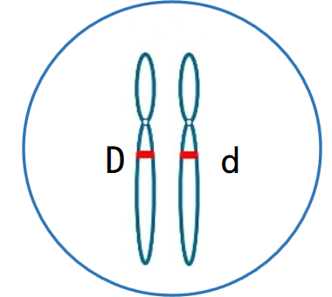
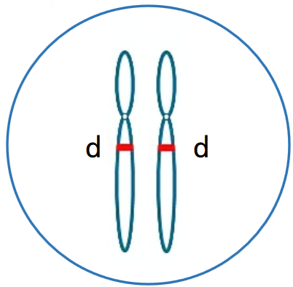
任务三：探究概念
学生活动4：建构遗传分析模型
遗传分析模型示例
杂交符号
母亲 有耳垂
父亲 无耳垂
亲代基因组成
Dd
dd
生殖细胞基因组成
D
d
d
子代基因组成
Dd
dd
子代性状
有耳垂
无耳垂
比例
1 ： 1

Slide 14
任务二：再研概念
学生活动5：构建概念体系
三、概念构建
2.请以小组为单位，将以下概念名词用简洁的文字或箭头等符号构建出遗传相关的概念图。
相对性状
显性性状
基因
遗传性状
染色体
隐性基因
DNA
隐性性状
显性基因

Slide 15
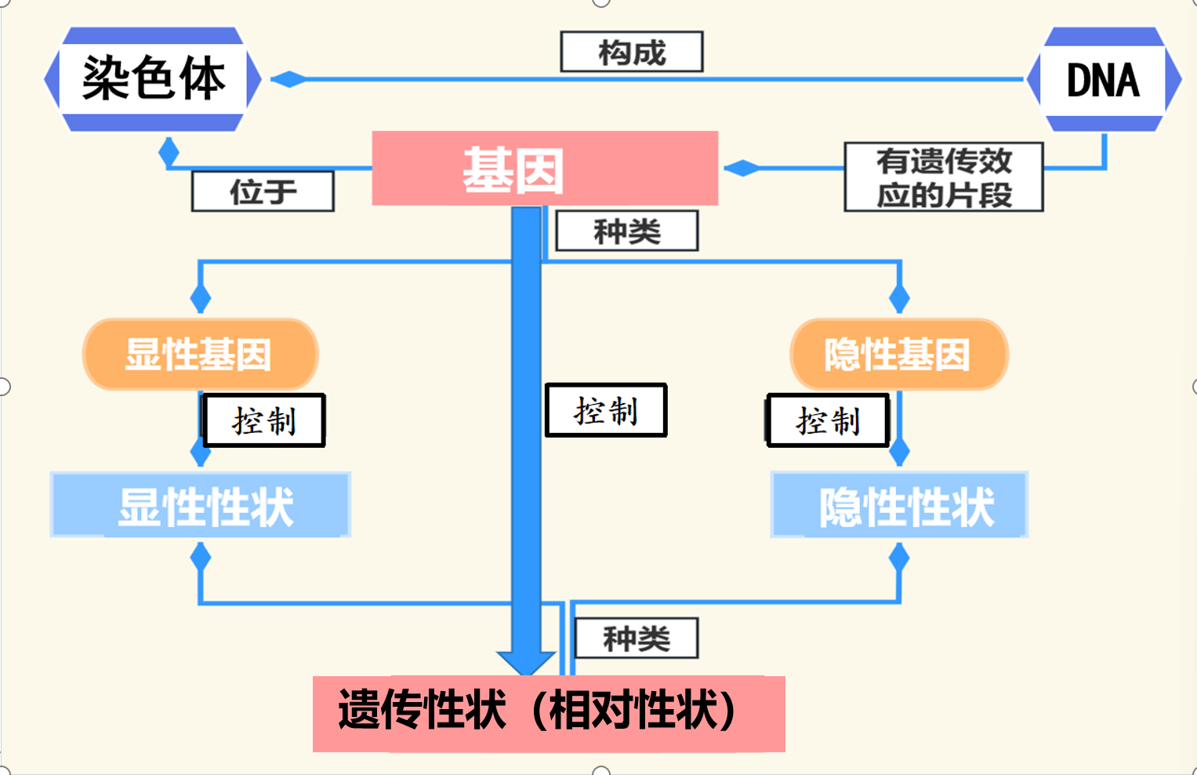
任务二：再研概念
学生活动5：构建概念体系
三、概念构建
携带遗传信息的物质

Slide 16
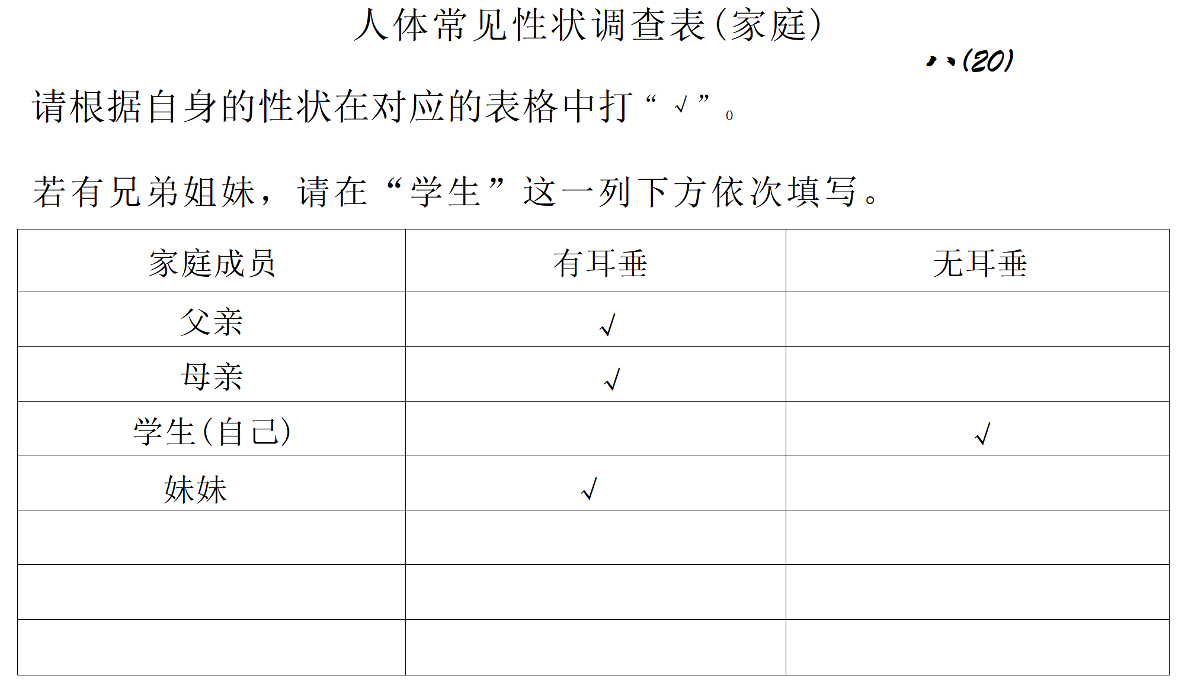
任务四：延申应用
你能建构出这个家庭的遗传分析模型吗？请以小组为单位试一试吧！
该学生的基因组成是 ；此家庭响应国家号召生第三胎，第三胎是有耳垂的概率是多少？

Slide 17
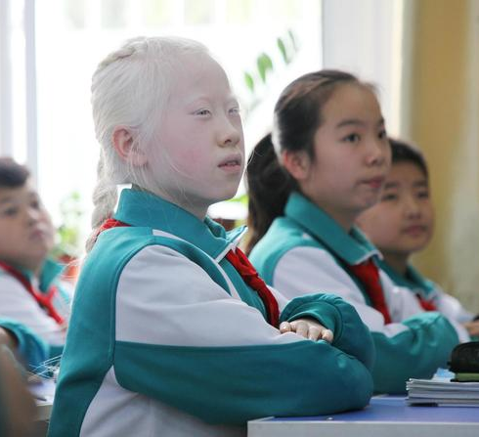
任务四：延申应用
1.白化病是一种基因突变引发的遗传病，由隐性基因控制遗传。
现有一家庭，丈夫表现正常，且家族中从未有过白化病患者；妻子是白化病患者，请你帮他们推测一下所生子女是否会患白化病？
（用字母A和a表示）
2.若这对夫妻生了一个女孩，该女孩与基因组成为Aa的男性结婚，则他们所生子女为白化病的概率是多少？

Slide 18
非常感谢！

